Slide 1

^{PREZENTACJA DLA KLASY 6 SP}
^{DO LEKCJI 5}
^{MISJA ŚWIĘTEGO PIOTRA}

Slide 2
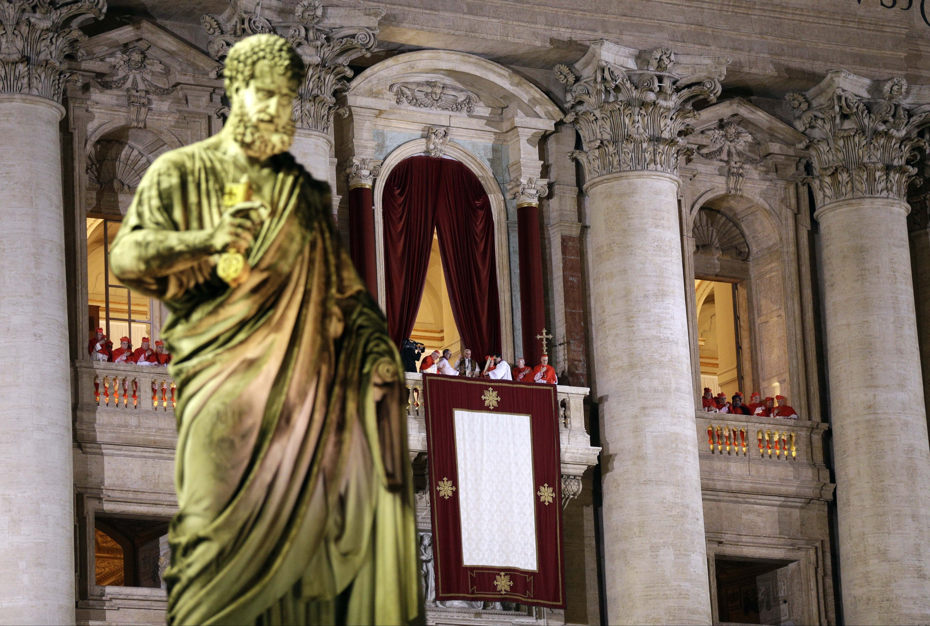

^{ŚWIĘTY PIOTR}

Slide 3
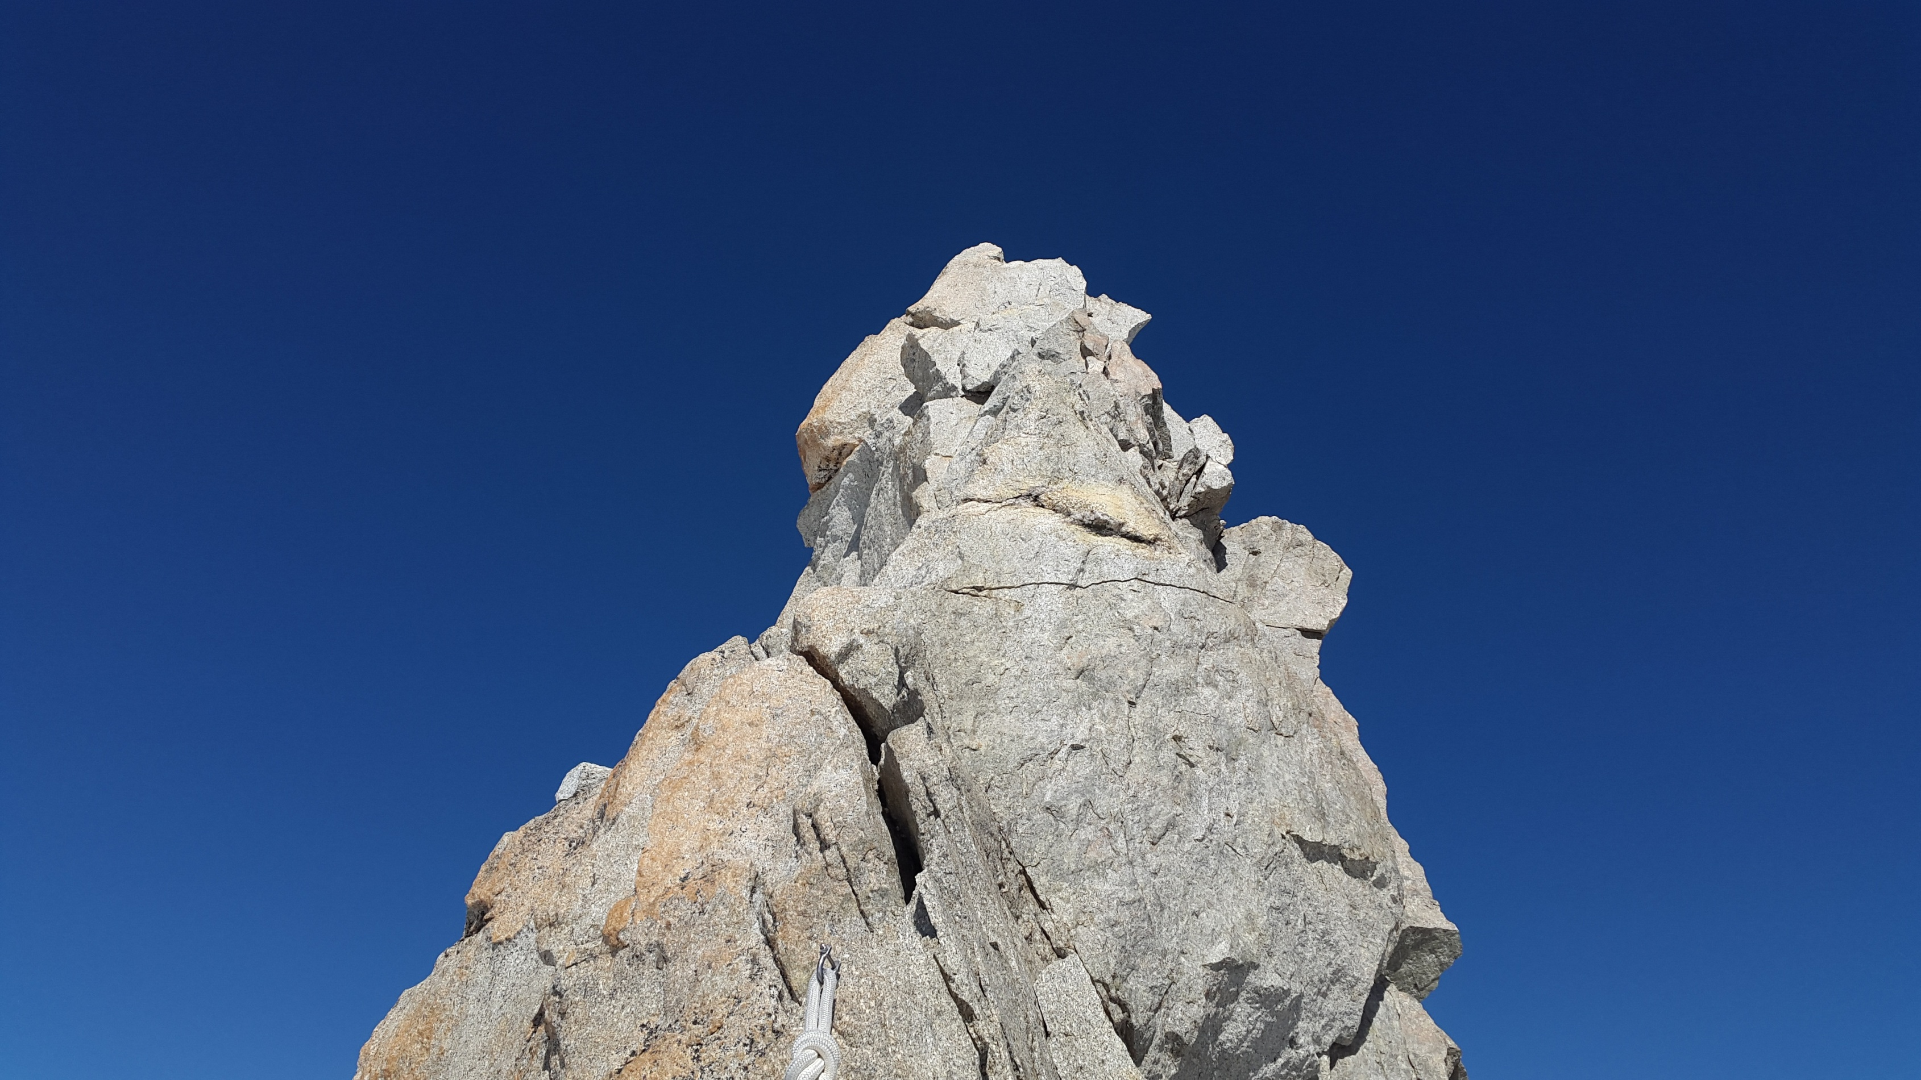
„Otóż i Ja tobie powiadam: Ty jesteś Piotr [czyli Opoka] i na tej opoce zbuduję Kościół mój, a bramy piekielne go nie przemogą.
I tobie dam klucze królestwa niebieskiego…”
Mt 16, 18-19
1

Slide 4
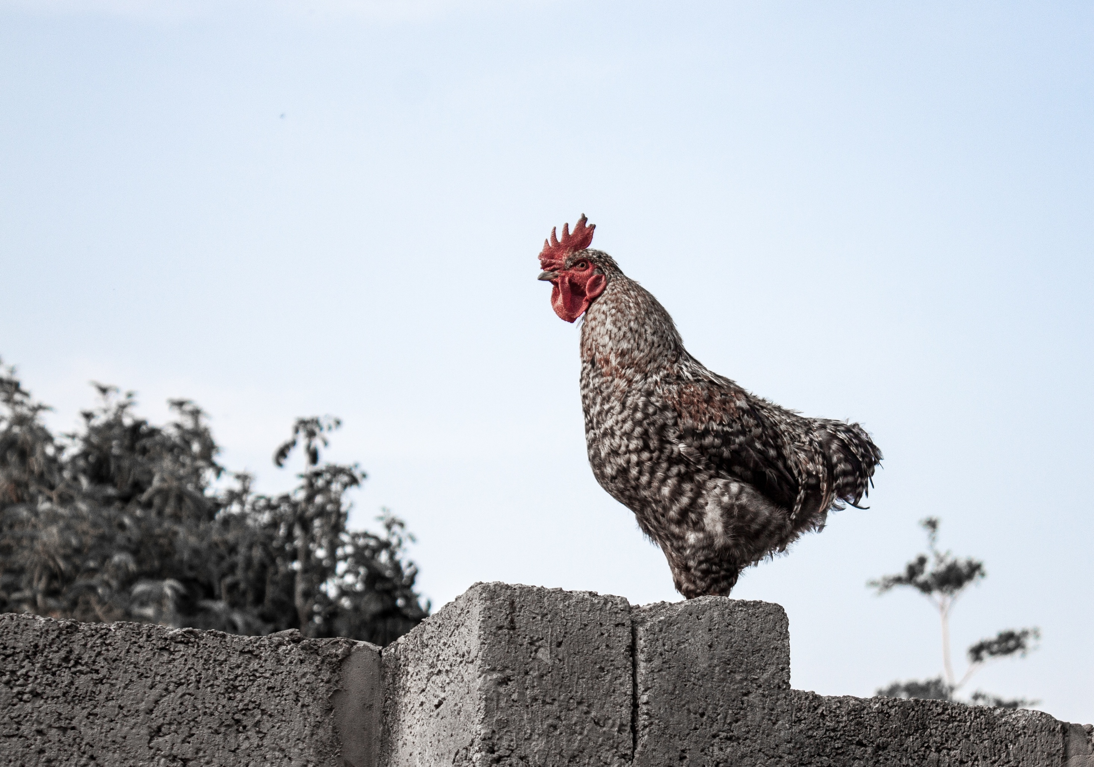
„Powiadam ci, Piotrze, nim zapieje kogut,
ty trzy razy wyprzesz się tego, że mnie znasz”.
Łk 22, 34
2

Slide 5
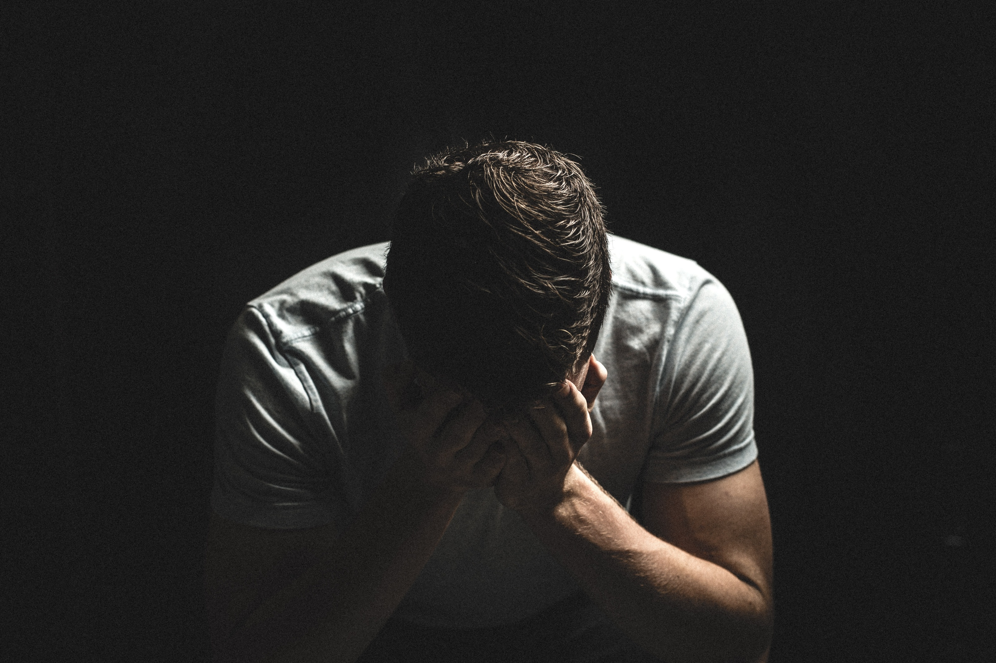
„Wspomniał Piotr na słowo Pana, jak mu powiedział (…) I wyszedłszy na zewnątrz, gorzko zapłakał”.
Łk 22, 61-62
3

Slide 6
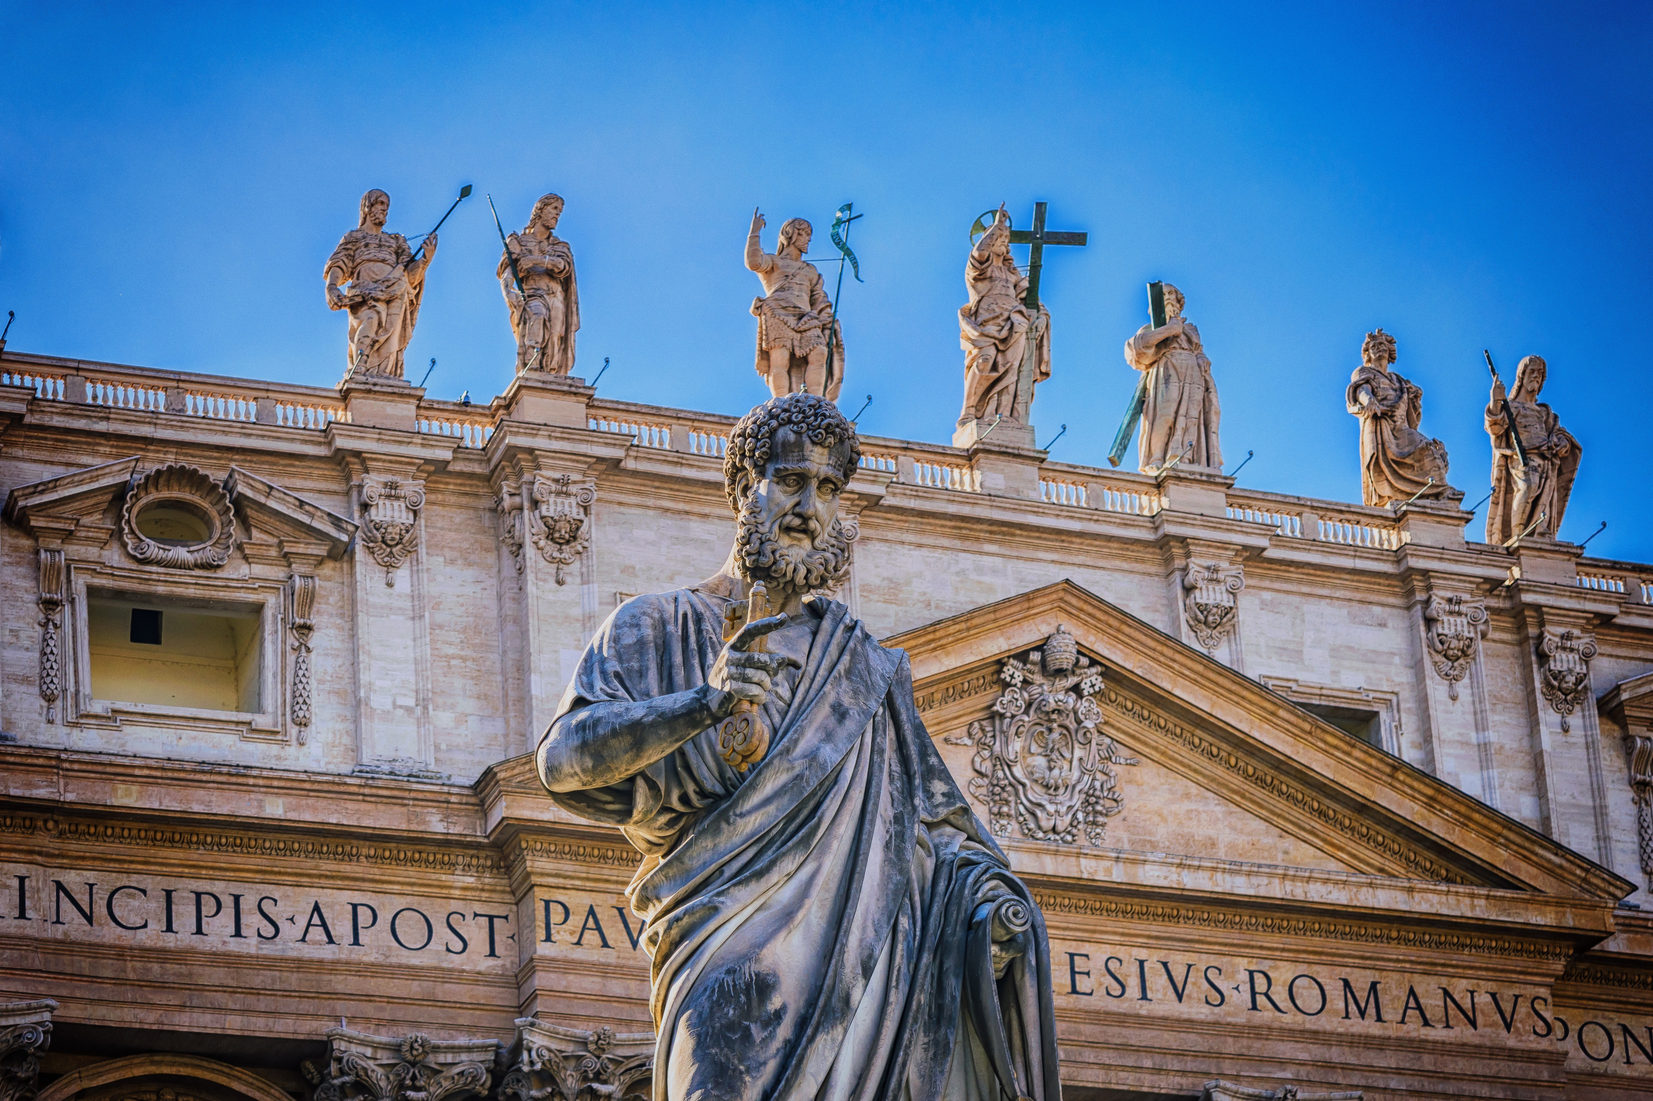
„Szymonie synu Jana,
czy miłujesz mnie więcej aniżeli ci? (…)
Tak, Panie, Ty wiesz,
że Cię kocham”.
J 21, 15
4

Slide 7
^{BIBLIOGRAFIA}
Wierzę w Kościół. Podręcznik dla klasy szóstej szkoły podstawowej, red. ks. prof. J. Szpet, D. Jackowiak. Wydawnictwo Święty Wojciech, Poznań 2013, s. 16-19.
Wierzę w Kościół. Poradnik metodyczny. Szósta klasa szkoły podstawowej,
red. ks. prof. J. Szpet, D. Jackowiak. Wydawnictwo Święty Wojciech, Poznań 2013,
^{s. 29-37.}
^{FOTOGRAFIE}
^{pixabay.com}
5

